Slide 1
СВОБОДА ДЫХАНИЯ ИЛИ ИГРА С ОГНЕМ?

Slide 2
Версия для тех, кто ценит свой мозг, легкие и кошелек.
Давай честно: учеба в универе — это стресс, дедлайны, сессия и желание быть «своим» в тусовке. Иногда кажется, что сигарета (или вейп/айкос) — это простой способ расслабиться или выглядеть круче. Но давай разберем этот миф под микроскопом. Спойлер: это ловушка.

Slide 3
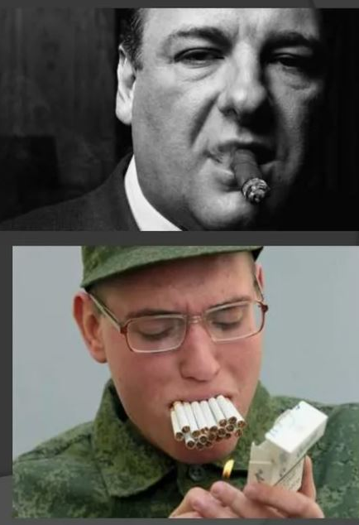
🤔 ПОЧЕМУ ВООБЩЕ НАЧИНАЮТ? (СПОЙЛЕР: ПРИЧИНЫ ГЛУПЫЕ)

Slide 4
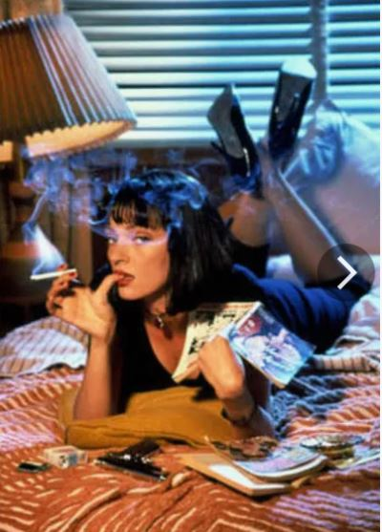
Почему ты можешь начать курить?
1. «За компанию». Самая частая причина. Стоишь с курящими друзьями, и чтобы не быть белой вороной, затягиваешься. (P.S. Настоящие друзья не будут заставлять тебя травиться).
2. «Снятие стресса». Кажется, что сигарета успокаивает. На самом деле никотин вызывает стресс, а перекуры — это просто снятие «ломки», которую создал предыдущий перекур. Замкнутый круг.
3. «Это модно/эстетично». Спасибо кино и соцсетям. Красивый дым, стильные зажигалки... Но в реальности это пахнет пепельницей, желтые зубы и одышка на свидании.
4. «Хочу похудеть». Да, никотин слегка притупляет голод. Но спорт и нормальное питание работают лучше, без риска рака легких.

Slide 5
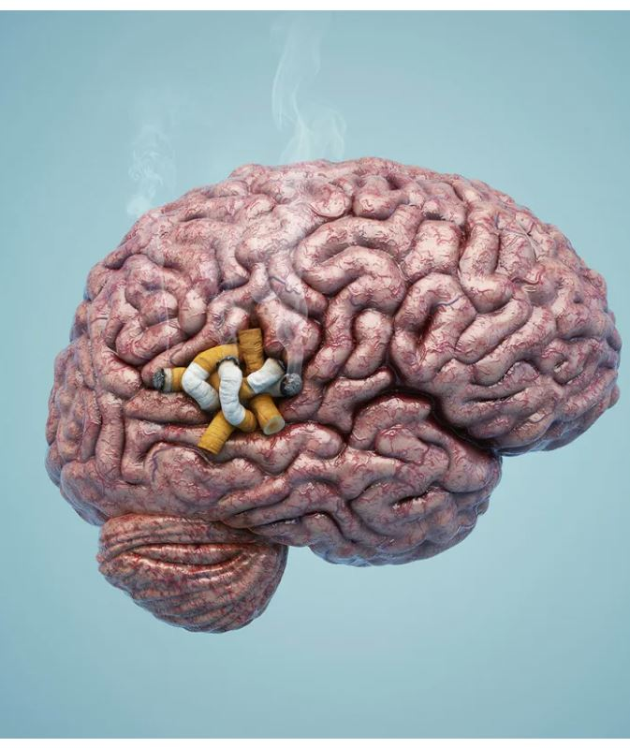
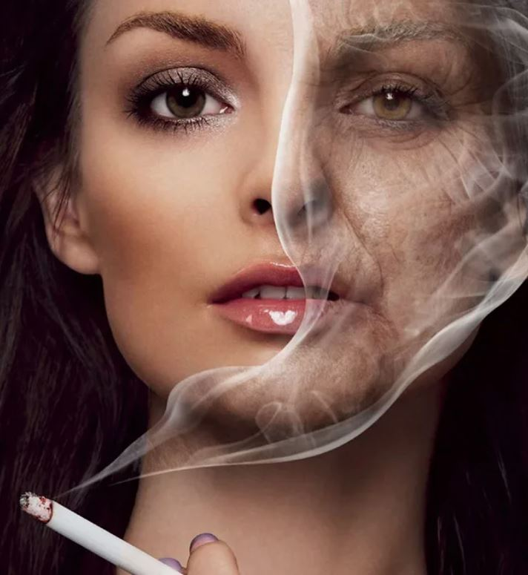
ЧТО НА САМОМ ДЕЛЕ ПРОИСХОДИТ С ТВОИМ ТЕЛОМ (если КОРОТКО)
Забудь про страшилки про черные легкие через 30 лет. Вот что будет с тобой уже сейчас:
Глупеешь. Никотин сужает сосуды мозга. Кислорода поступает меньше — ты хуже запоминаешь билеты к экзамену и медленнее соображаешь на парах.
Нет денег. Посчитай: пачка в день = ~6 рублей. В месяц это минимум 180 рублей. За год ты сжигаешь цену нового iPhone или десятки классных походов в кафе.
Зависимость от настроения. Ты не можешь радоваться, пока не «зарядишься» никотином. Твой уровень счастья теперь контролирует штука, которую ты покупаешь в ларьке.
Внешность. Сухая кожа, темные круги под глазами, прыщи (да, курение провоцирует акне), желтый налет на зубах, запах изо рта, который ты сам не чувствуешь, но чувствуют другие.

Slide 6
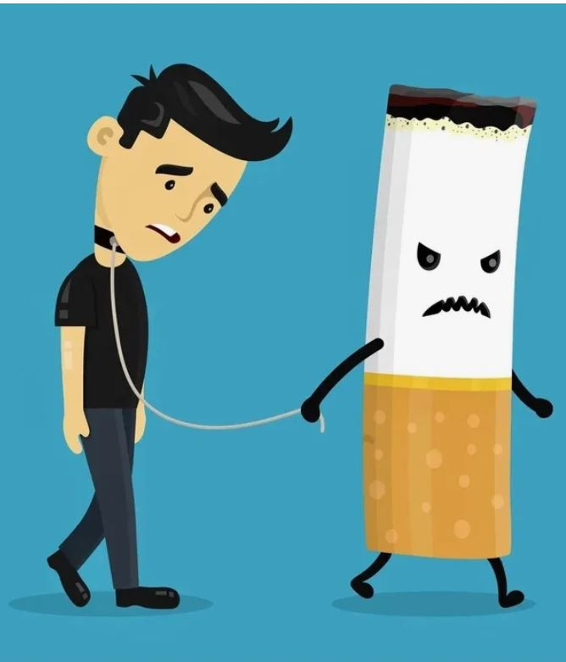
🥊 ПОЧЕМУ БРОСИТЬ СЛОЖНО? ЭТО НЕ ПРИВЫЧКА, ЭТО НАРКОТИК
Никотин встраивается в биохимию мозга за первые же недели. Это не просто привычка грызть ручку. Это ломка физического уровня. Ты будешь злым, тревожным и несчастным несколько дней/недель, пока организм не очистится. Именно страха перед этим состоянием боятся больше всего. Но перетерпеть можно!

Slide 7
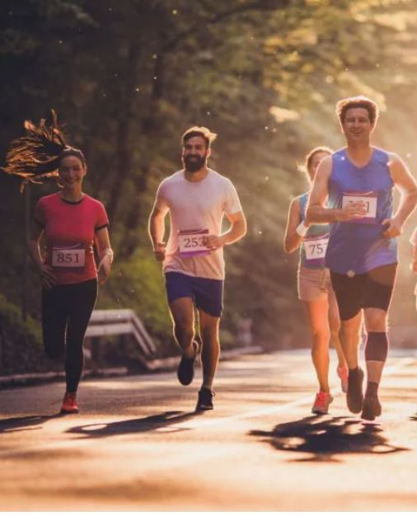

🏆 МОТИВАЦИЯ: 5 ПРИЧИН НЕ КУРИТЬ (КРОМЕ ЗДОРОВЬЯ)
1. СПОРТ. Представь: ты бежишь кросс и не падаешь в обморок, твои легкие работают, как турбина. После тренировки идет натуральный выброс эндорфинов (гормонов счастья), который в 10 раз круче и полезнее никотинового «кайфа». Хочешь кайфовать? Иди в зал, на турники, на танцы.
2. СВОБОДА. Ты свободен от перекуров. Не нужно дергаться посреди пары, искать место, где не спалят, мерзнуть на улице зимой или отпрашиваться с работы/учебы. Ты сам решаешь, когда тебе выйти, а не твоя зависимость.
3. ДЕНЬГИ. Откладывай ежедневную "сигаретную" сумму в копилку. Через полгода купишь себе крутые кроссовки или сгоняешь на море. Это реально работает!
4. ЗАПАХ. Ты будешь пахнуть парфюмом, а не пепельницей. Это повышает шансы на личную жизнь в геометрической прогрессии.
5. ТЫ ХОЗЯИН СВОЕЙ ЖИЗНИ. Курящий человек — это раб своего графика перекуров. Не курящий — Император.

Slide 8
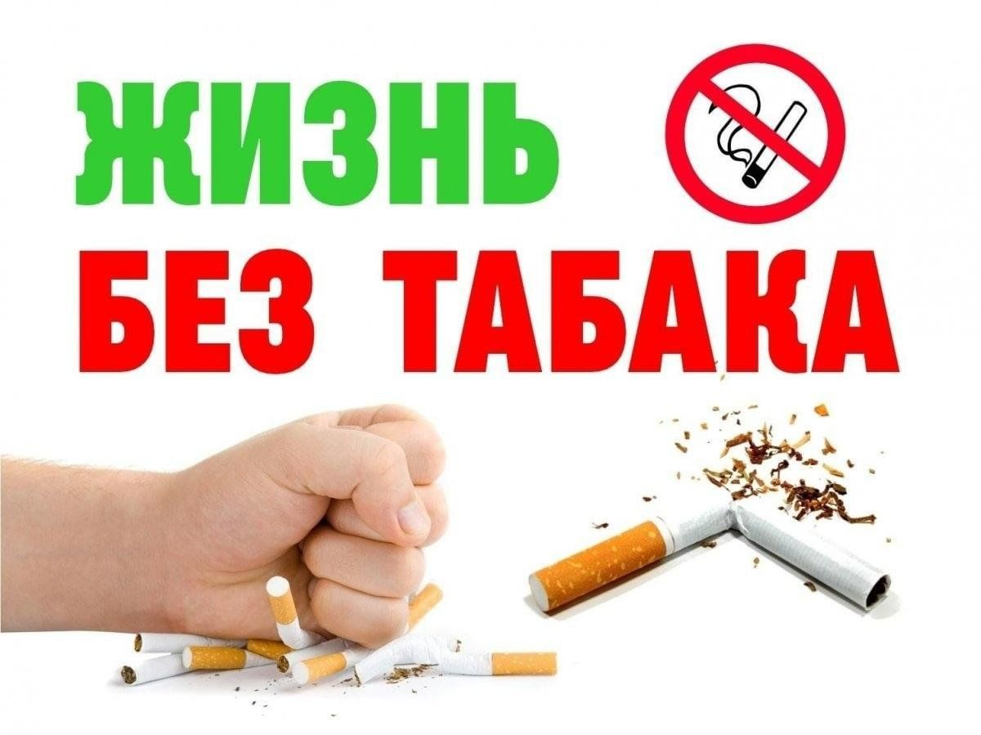
Помни: твое тело — единственное место, где тебе жить. Не превращай его в пепельницу. 🔥

